Slide 1
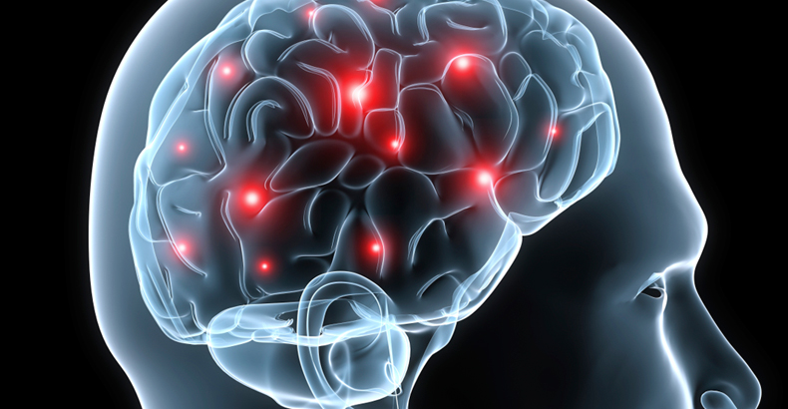
Mozog
Čo mu škodí a čo prospieva
Týždeň mozgu 2025

Slide 2
Mozog
ústredný orgán nervovej sústavy
riadi všetky činnosti v našom tele (tlkot srdca, dýchanie, reakciu na akýkoľvek podnet..) – prenáša signály z mozgu do iných častí tela
hmotnosť mozgu dospelého človeka je približne 1 400 g (od 1 300 – 1500 g). Spomedzi cicavcov majú ľudia najväčší mozog v pomere k telesnej hmotnosti (encefalizačný kvocient)

Slide 3
Mozog
až 80% mozgu môže tvoriť voda, preto je veľmi citlivý na dehydratáciu
mozog predstavuje len asi 2% hmotnosti ľudského tela, spotrebúva približne 20% celkovej energie nášho organizmu
mozog sa nikdy nevypne, nezastaví ani počas spánku – ukladá naučené informácie a spomienky do dlhodobej pamäti

Slide 4
Mozog
je orgán s najväčšou spotrebou kyslíka – spotrebuje jednu tretinu kyslíka, ktorý dokážeme prijať
v mozgu sa nenachádzajú receptory bolesti – mozog nie je schopný cítiť bolesť
najtučnejší orgán v tele – približne 60% mozgu sa skladá z tuku, čo predstavuje najvyššiu koncentráciu tuku prítomnej v jednom orgáne v zdravom tele. Okrem toho, 75% celkovej hmoty mozgu tvorí voda, ktorá reguluje rôzne funkcie.

Slide 5
Mozog
Významnú úlohu v tom, ako bude mozog pracovať počas života, zohráva jeho štrukturálny vývin v období pred, okolo a krátko po narodení. V tom čase je najtvárnejší a najcitlivejší voči stimulácii, rané zážitky preto môžu významne ovplyvniť ďalší život jednotlivca.
U detí je potrebné stimulovať mozgové funkcie postupne, s ohľadom na ich vek a čo najpestrejším spektrom činností. Treba si dať pozor, aby sme ich nepreťažovali.
V dospelom veku je stále potenciál rozvíjať svoje mozgové funkcie vďaka plasticite (prispôsobivosti) mozgu, a to prostredníctvom ich stimulácie a pravidelnej aktivizácie.

Slide 6
Mozog
je schopný regenerácie - bunky a ich spojenia si aj v starnúcom mozgu zachovávajú regeneračné schopnosti
zábudlivosť spojenú s vekom možno spomaliť – pomáha mentálny tréning, spánková hygiena, pravidelný fyzická aktivita
ťažkosti so zapamätávaním spôsobuje menšia „pružnosť“ staršieho mozgu v porovnaní s mladým – pamäť možno udržiavať v dobrej kondícii používaním a tréningom
potrebuje aktivizačné podnety – pomáhajú ho udržiavať aj vo vyššom veku v činnosti

Slide 7
Mozog
niektoré každodenné činnosti majú negatívny vplyv na činnosť mozgu - ovplyvňujú naše myslenie a poškodzujú pamäť
aby správne fungoval treba sa oňho starať a vyhýbať sa tomu, čo ho môže poškodiť

Slide 8
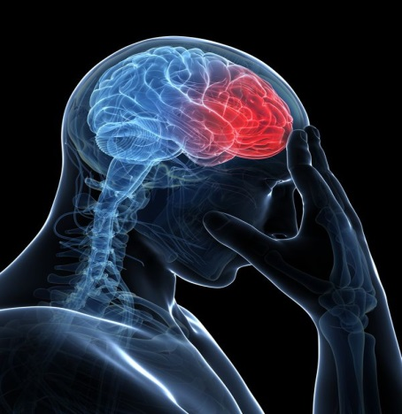
Čo škodí mozgu
multitasking (vykonávanie viacerých činností súčasne) – mozog nie je uspôsobený na vykonávanie viacerých činností súčasne, spôsobuje pokles koncentrácie, znižuje pracovný výkon. Je menej produktívny ako jedna sústredená aktivita.
počítač, smartfón, tablet (informačné technológie) – preberajú časť zodpovednosti mozgu, následkom čoho je, že mozog si každý deň musí pamätať menej a menej vecí, spohodlnie a spomalí = zhoršenie mozgovej
výkonnosti

Slide 9
Čo škodí mozgu
nedostatok spánku – spánok dôležitý pre regeneráciu. Mozog sa nezastaví ani počas spánku - ukladá naučené informácie do dlhodobej pamäti, dopĺňa zásoby energie. Nedostatok spánku narúša koncentráciu a poškodzuje pamäť.
fajčenie – nikotín poškodzuje cievy, zvyšuje sa riziko vzniku mozgovej cievnej príhody
alkohol – dlhodobé a pravidelné pitie môže spôsobiť trvalé poškodenie mozgu

Slide 10
Čo škodí mozgu
sedavý spôsob života, nedostatok pohybu znižuje mozgovú výkonnosť
dlhodobý stres - mozog je citlivý na stresové situácie a preťaženie sa prejaví poruchami pozornosti, ktoré môžu prerásť až k problémom s pamäťou

Slide 11

Čo mozgu pomáha
používať informačné a komunikačné technológie len v najnutnejšej miere a nenechávať ich zbytočne zapnuté
určiť si vo svojom byte, či pracovnom prostredí zóny bez akýchkoľvek technológií
používať vlastnú, nielen digitálnu pamäť, získavať informácie organicky zo svojho mozgu, neobracať sa hneď na internetové vyhľadávače – sadnúť si a sústrediť sa
uvádzať mozog mimo zóny pohodlia – stimulovať ho, udržiavať v činnosti (cudzie jazyky, hra na hudobný nástroj, knihy, pestovanie koníčkov...)

Slide 12
Čo mozgu pomáha
dostatok tekutín – aby bol mozog dostatočne prekrvený(ak je telo dobre zásobené tekutinami mozog je dostatočne prekrvený)
mnemotechnické pomôcky – vytváranie predstáv asociácií (mozog má prirodzený problém zapamätať si abstraktné symboly – čísla, mená), preto je dôležité pripojiť si k nim obraz

Slide 13
Mnemotechnické pomôcky
Mnemotechnické pomôcky sú účinným spôsobom, ako si zapamätať informácie, ktoré sa pamätajú ťažko. Fungujú tak, že vytvárajú spojenie medzi novými informáciami a niečím, čo sme si už zapamätali.
mozog má prirodzený problém zapamätať si abstraktné symboly - čísla, mená, preto je potrebné pripojiť si k nim obraz
môžeme si ich vytvoriť tak, že spojíme informáciu, ktorú si potrebujeme zapamätať s niečím zaujímavým, vtipným alebo kontroverzným.

Slide 14
Mnemotechnické pomôcky
Núdzové telefónne čísla
150 – hasiči (0 ako oheň)
155 – záchranka (5 ako S-sanitka)
158 – polícia (8 ako putá)
Krištáľ/kryštál- Ak má v tomto slove písmeno L ozdobu (mäkčeň) bude ju mať aj písmeno I vo forme bodky, takže žiadny ypsilon.

Slide 15
Mnemotechnické pomôcky
DEKA – sú vitamíny A, D, E, K rozpustné v tukoch – označované ako elixír mladosti.
Aké sú Vaše mnemotechnické pomôcky? Skúste si vytvoriť svoje vlastné.

